Slide 1

Факультативное занятие
«Юные исследователи,
или Ступеньки на пути к открытию»
3 класс
Учитель начальных классов:
Розанова Наталья Викторовна

Slide 2

Интеграционная игра
«Пожелания всем»

Slide 3
Что такое клад?
Воспользуемся толковым словарём.
В толковом словаре С.И. Ожегова даётся следующее толкование:
«Зарытые, спрятанные где-нибудь ценности. Нечто очень ценное, содержащее в себе много достоинств».

Slide 4
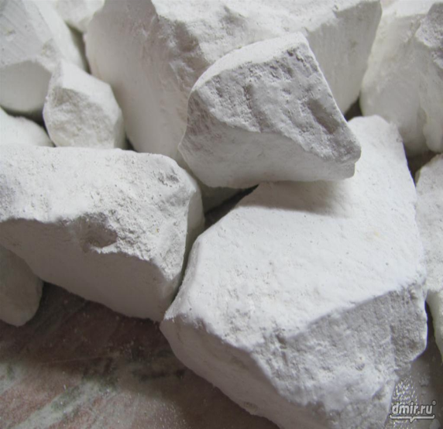
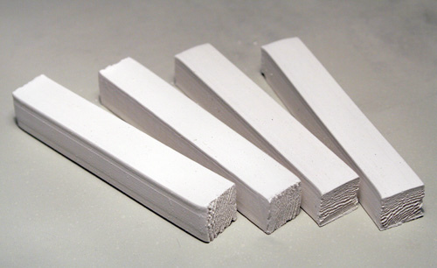
Он может быть цветной и белый,
Им дети любят рисовать.
Нам без него ремонт не сделать,
И потолок не побелить,
И в целой уйме дел полезных
Его мы можем применить.
Выводит им слова учитель,
Детишкам в школе на доске.
Кто он, загадки этой житель,
Живущий в маленьком куске?
Мел

Slide 5
Тема исследования:
«Мел - клад, который никто не зарывал»
Гипотеза: предположим, мел –полезное ископаемое, которое активно используется человеком.
Цель: исследование свойств мела, определение сферы его применения.
Задачи:
узнать, что такое мел;
выяснить, как образовался мел;
разобраться, как на территории Беларуси образовался мел;
получить информацию, в каких сферах деятельности человек использует мел;
опытно- экспериментальным путём изучить свойства мела;
прочитать литературу, провести наблюдение, опыты, эксперименты, совершить виртуальную экскурсию по теме исследования.

Slide 6
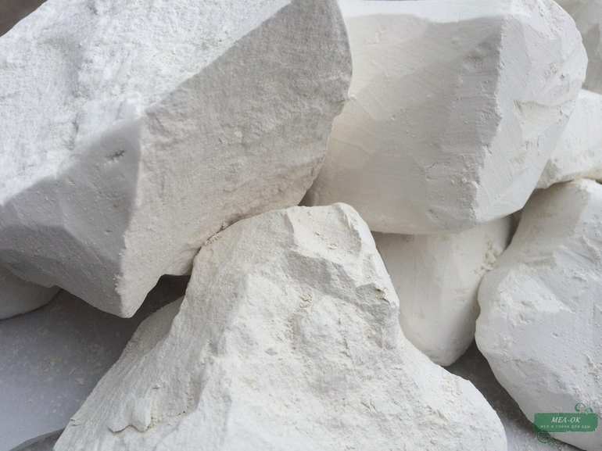
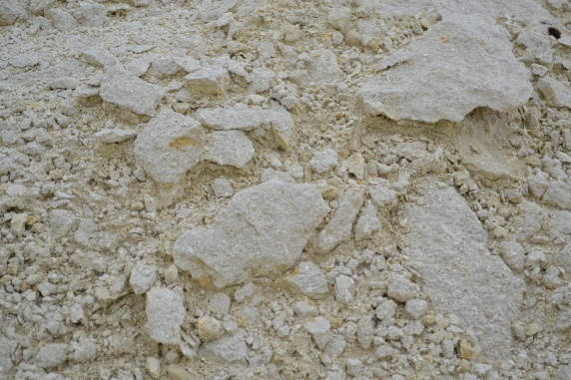
  Что такое мел?
Вывод.
Мел, тонкозернистый, мягкий белый известняк(карбонатная порода), состоящий из мелких обломков известковых водорослей,
раковин одноклеточных организмов(фораминиферы),
многоклеточных организмов
и нерастворимых в кислоте минералов(кристаллического кальцита).

Slide 7
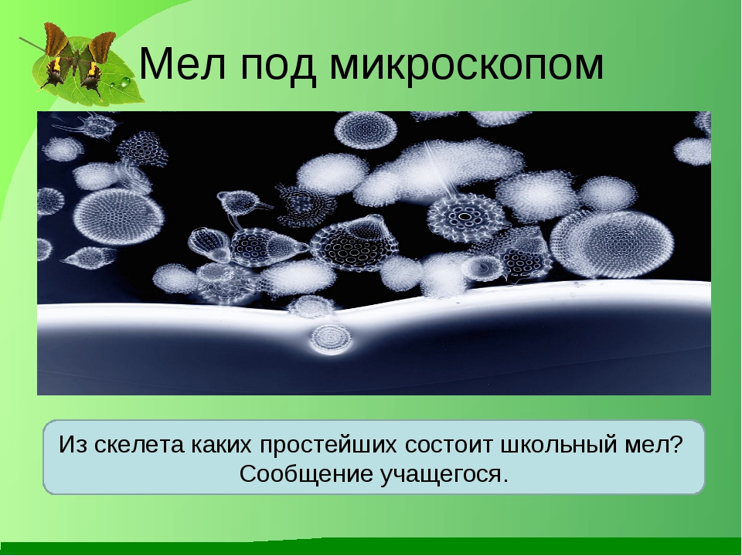
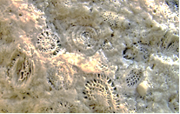
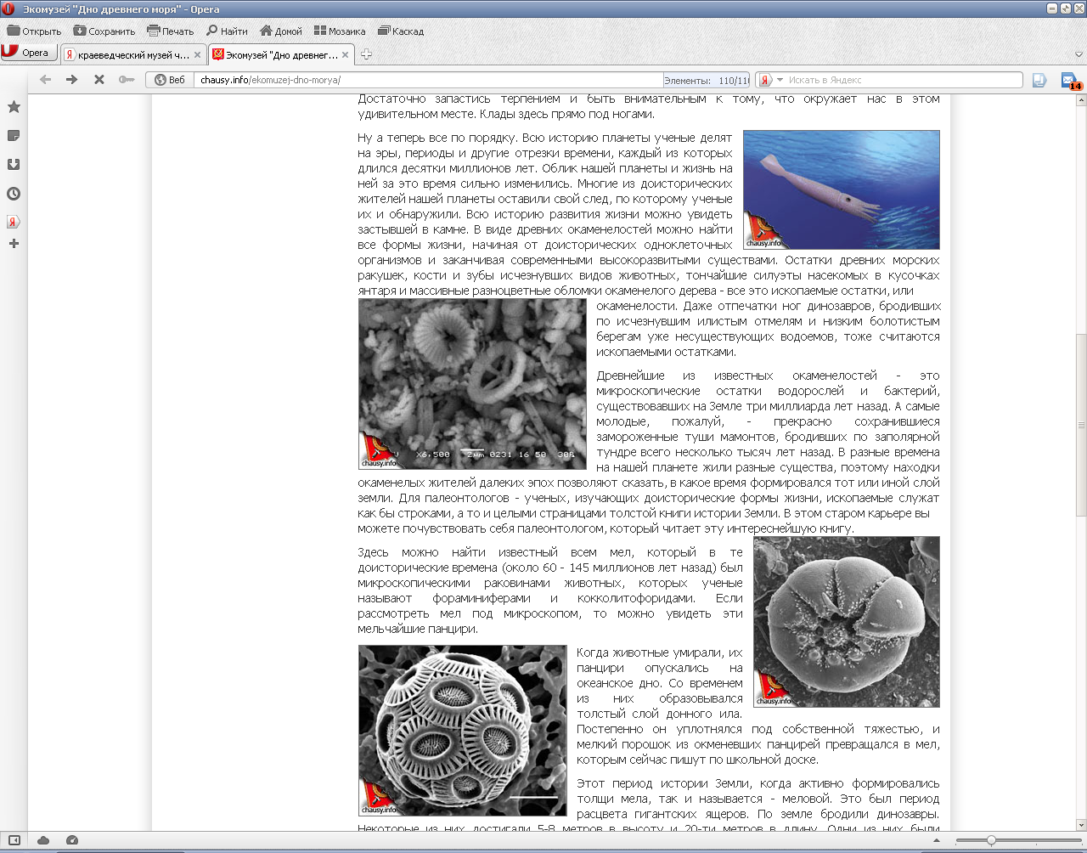
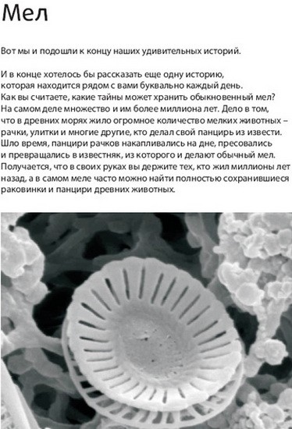
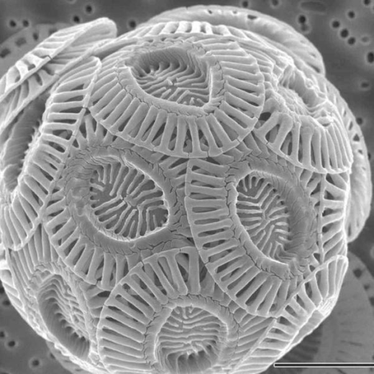
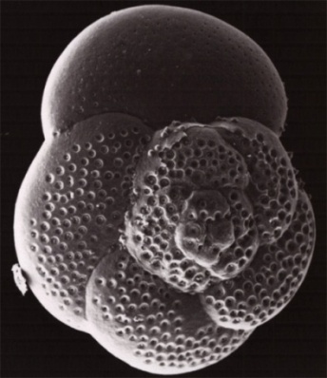
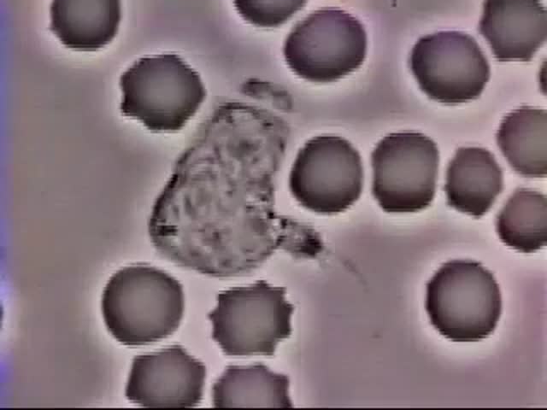
Увидеть строение мела можно под микроскопом

Slide 8
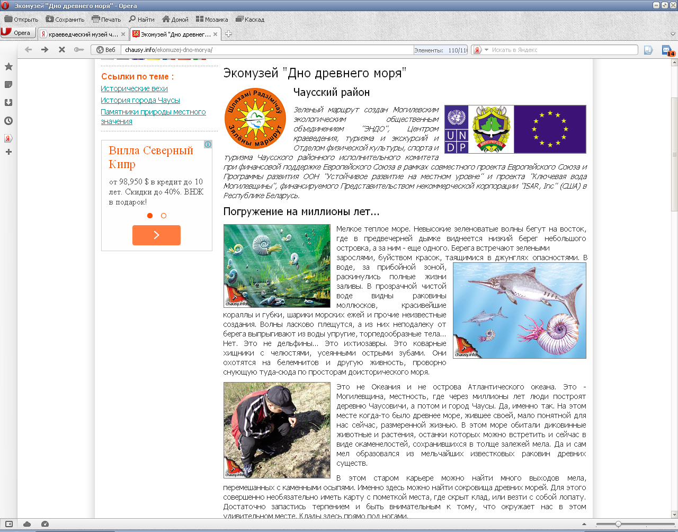
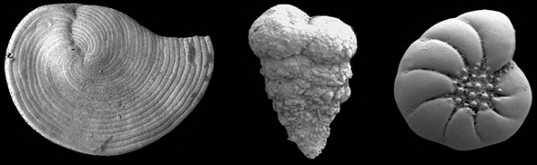
  Как образовался мел?
В водах океанов существуют различные виды мельчайших растений и животных.
Одним из них является одноклеточный организм под названием «фораминифера» с панцирем из извести.
Отмирая, они опускаются на океанское дно. Со временем образуется толстый слой из этих панцирей.
Конечно, на это уходят миллионы лет. Постепенно этот слой цементируется и превращается в мягкий известняк,
который мы называем мелом.

Slide 9
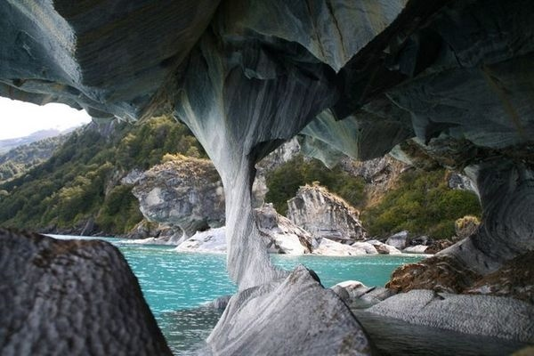
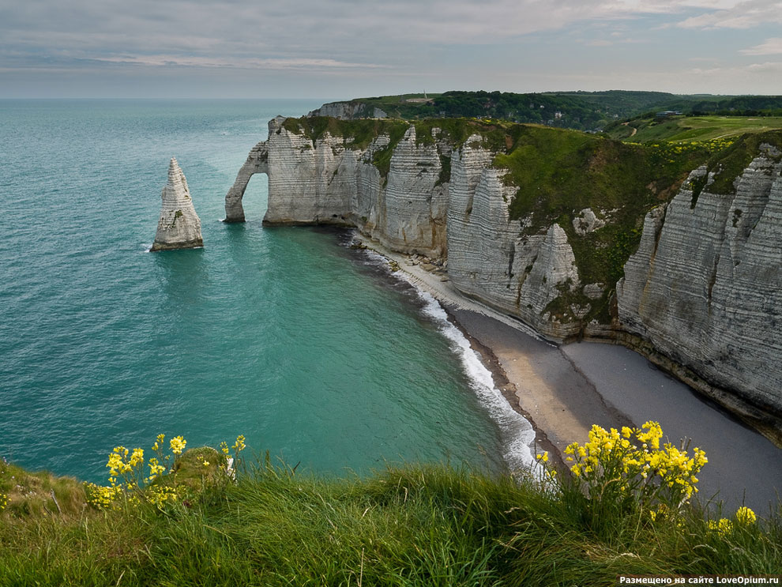
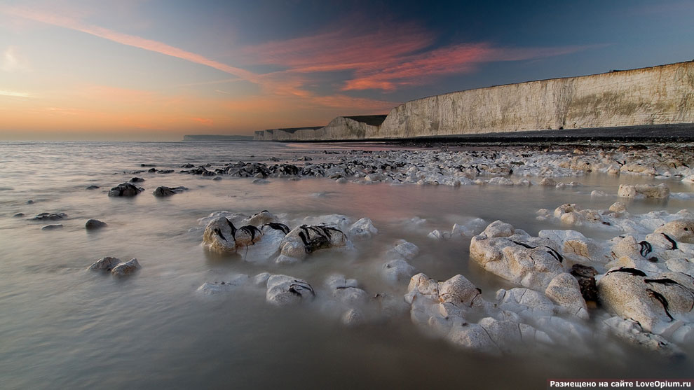
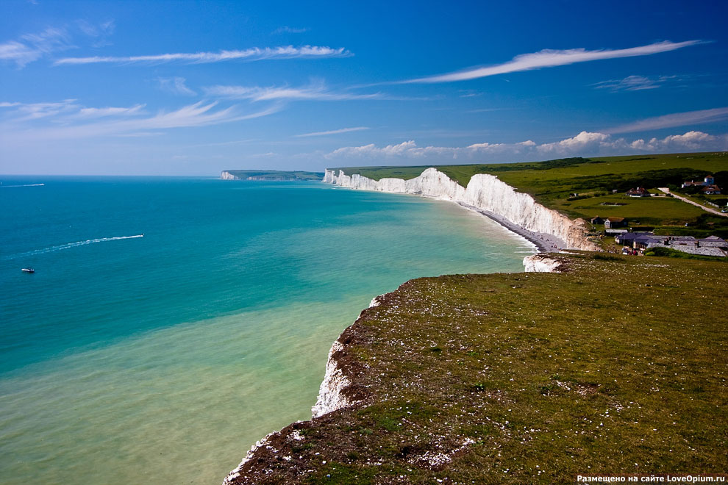
Различные изменения на Земле превращали морское дно в сушу. Такое случилось в районе пролива Ла-Манш.
Слои мела, находившиеся на морском дне, были подняты над поверхностью моря.
Наиболее рыхлые участки были размыты водой, оставив высокие меловые скалы.
В различных районах мира мел залегает вдали от моря, там, где когда-то было море. Пример
этому — штаты Канзас, Арканзас и Техас в США. Но самый лучший природный мел получают в Англии.

Slide 10
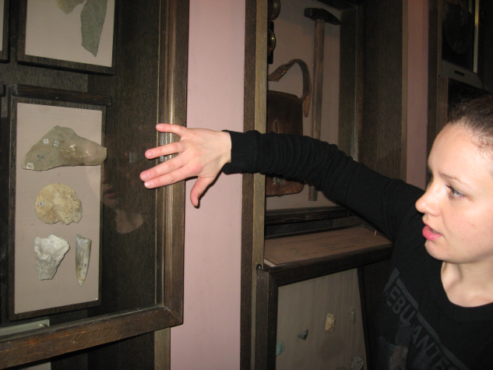
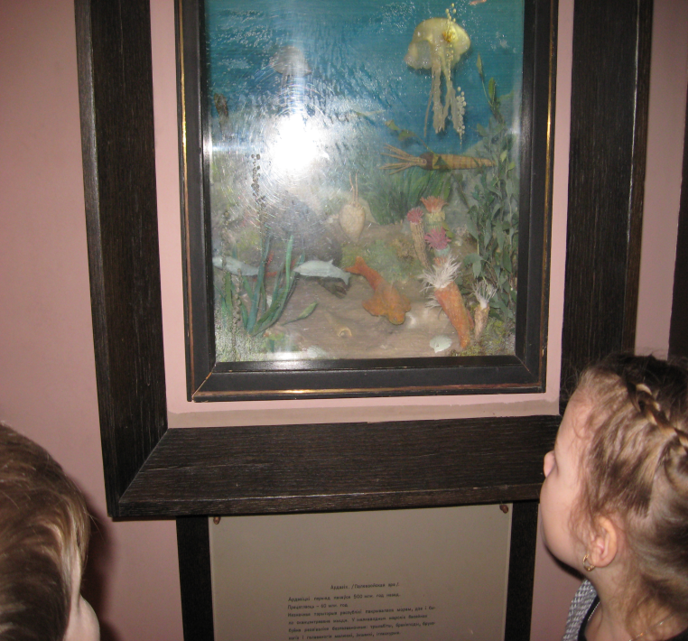
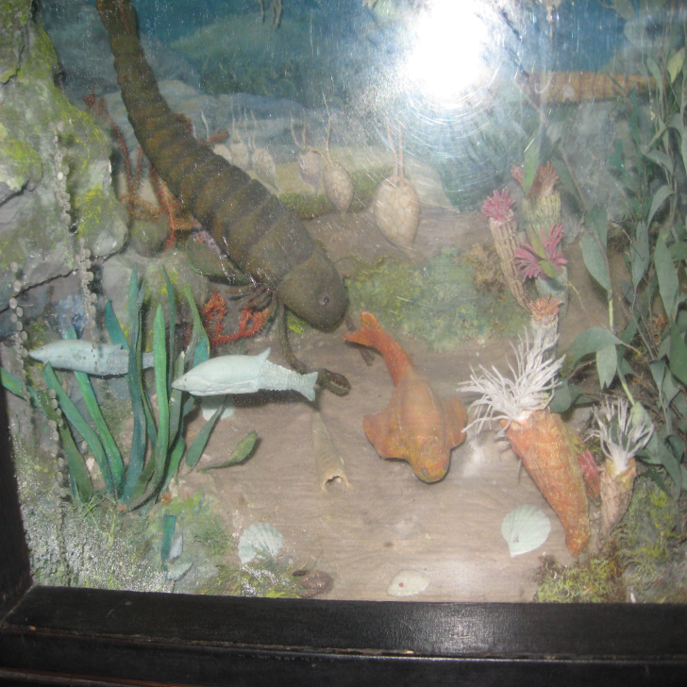
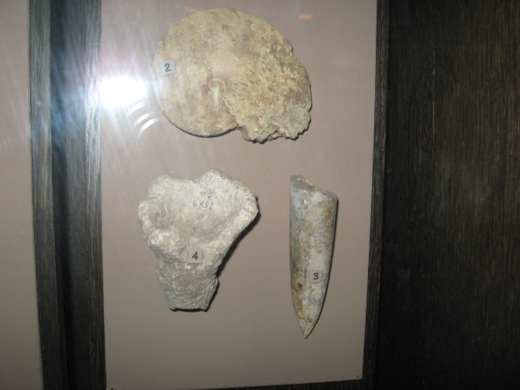
  Как на территории Беларуси образовался мел?
  Виртуальная экскурсия в Могилёвский областной краеведческий музей им.
  Е.Р. Романова

Slide 11
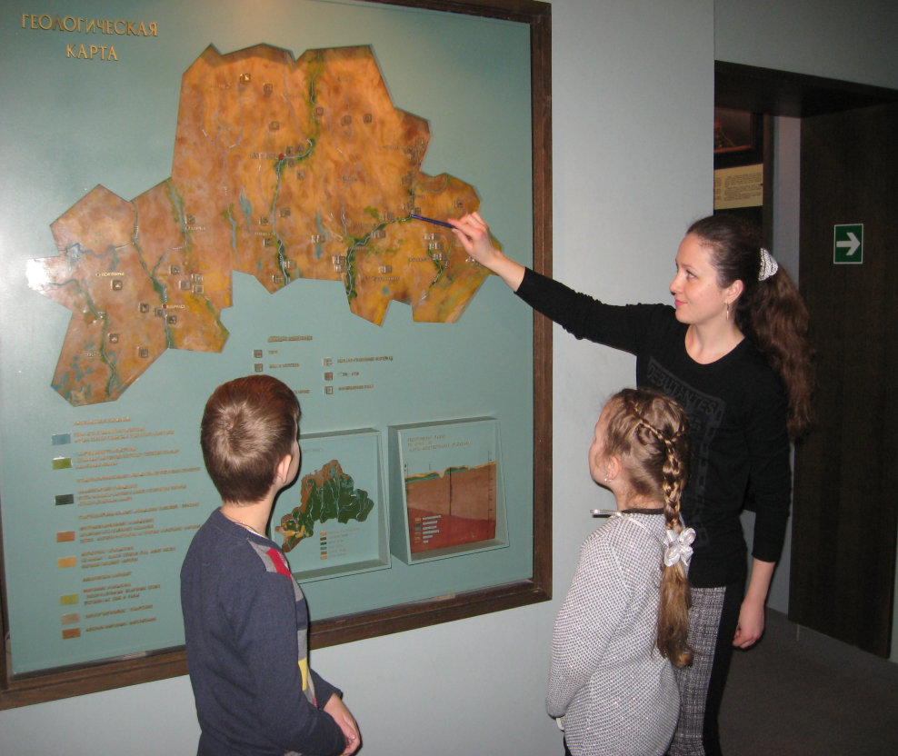
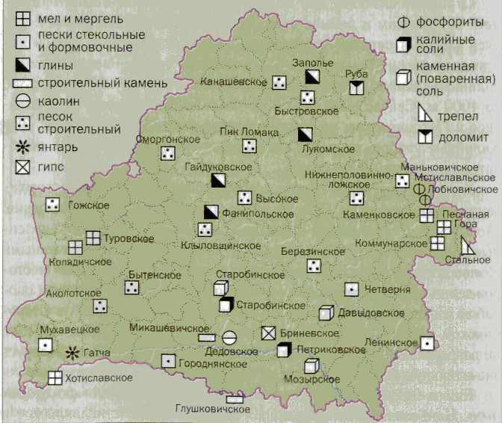
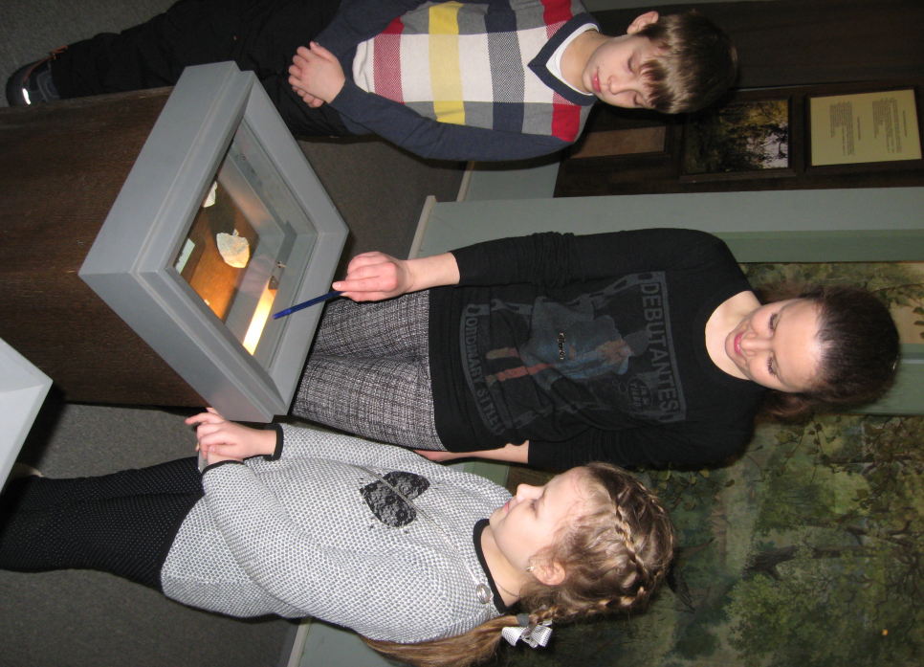
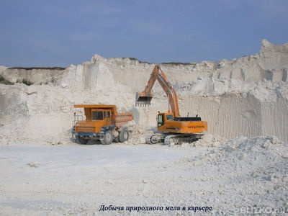

Slide 12
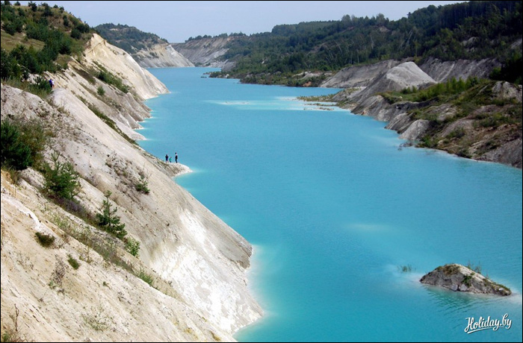
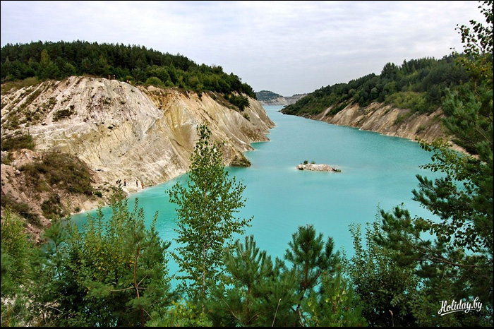
Меловые карьеры под Волковыском

Slide 13
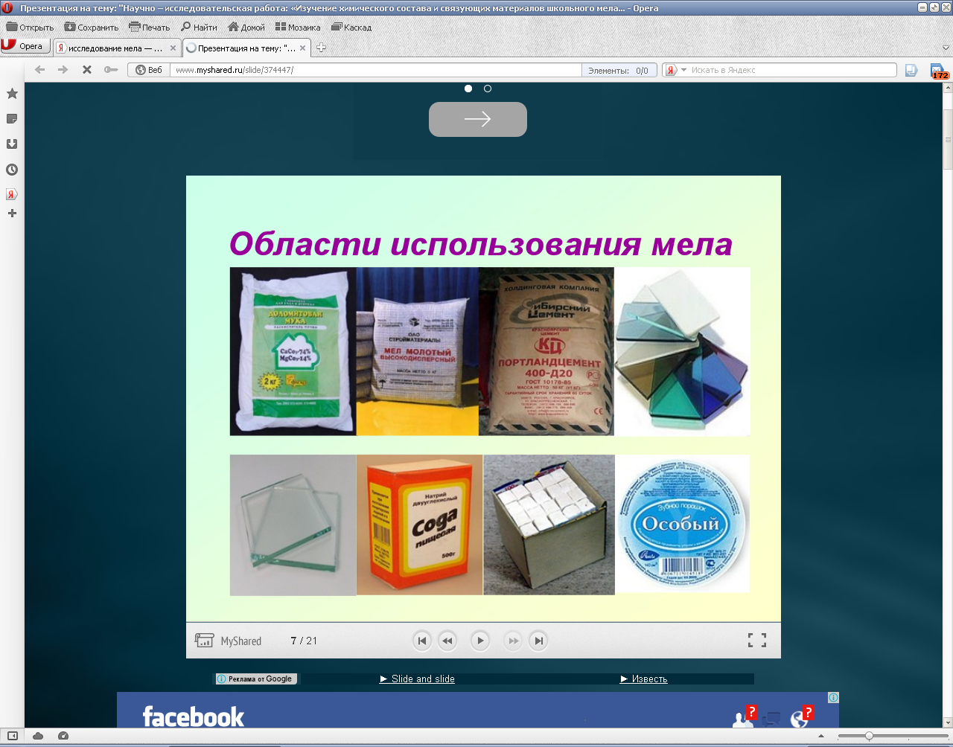
Использование мела
В парфюмерии как составная
часть зубных порошков.
Сахарная промышленность
Чистый мел- это порошок белого цвета, который называют «белый писчий мел» за его свойство пачкать
Получение соды
Резиновая промышленность
Производство спичек
Лакокрасочная промышленность
Известкование почв
Бумажная промышленность
Изготовление
художественных красок
Стекольная промышленность
Изготовление школьных мелков

Slide 14



Физкультминутка “Разноцветные мелки”

Slide 15
Внешнее исследование мела
Мел | Цвет | Сыпучесть | Маркость | Шероховатость | Твёрдость (прессован -ный мел)
Круглый | белый | средняя | средняя | есть | твёрдый
- Прямо- угольный | белый | средняя | средняя | есть | твёрдый

Slide 16
Качественный анализ мела
Опыт | Результат
Насыпать измельчённого мела в ёмкость. Добавить воды. Размешать. Дать отстояться. | Цвет воды изменился. Она стала мутной, но мел не растворился. Значит, мел не растворяется в воде.
С помощью пипетки накапать воды в ёмкость. В воду положить кусочек мела. | Мел впитал воду. Значит, мел впитывает воду.
Один кусочек мела положить в тёплое место,(К1) а на второй (К2)положить влажную ветошь. | К1 не изменил своей структуры. А К2 – изменил структуру, стал мягким. Значит, прочность мела зависит от влажности.
В измельчённый мел добавить немного воды. Образовать однородную массу. Растереть пальчиками. | Вывод. Мел обладает свойствами вязкости и эластичности.

Slide 17
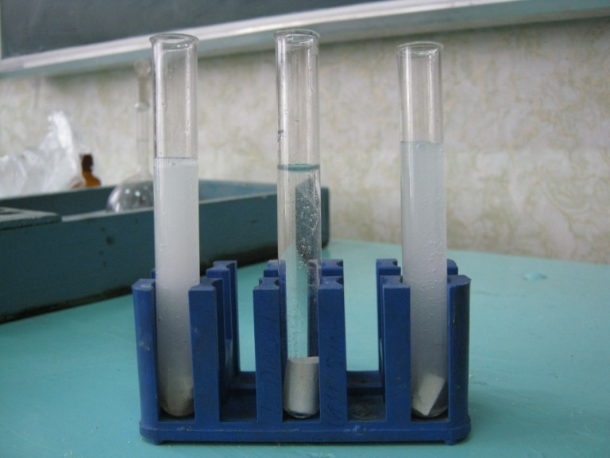
Эксперимент 1 (демонстрационный)
Мел – это известняк. При соприкосновении с уксусной кислотой он превращается в другие вещества,
одно из которых углекислый газ, бурно выделяющийся в виде пузырьков.
Вывод. Мел – это известняк.

Slide 18
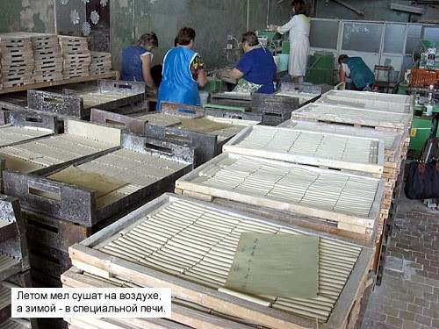

Slide 19
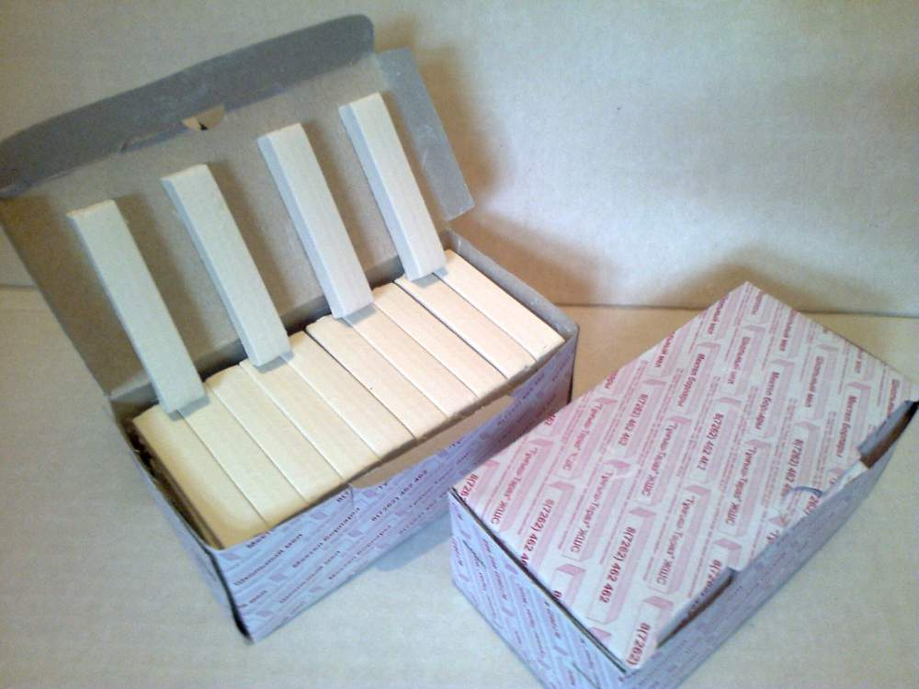
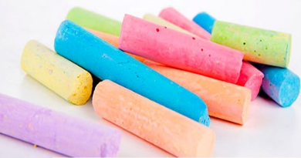


Эксперимент 2
Для производства хорошего школьного мела природный белый мел специально готовят. Если высушенный мел становится излишне рассыпчатым, то в него добавляют крахмал, гипс, клей.
Для обнаружения крахмала проведём следующий эксперимент. В качестве реактива на крахмал можно использовать и раствор йода.
Мел | Крахмал | Гипс
Круглый | + | -
Прямоугольный | - | +

Slide 20
Рекомендации
Во время работы чаще мыть руки со смягчающим туалетным мылом («Глицериновое», «Ланолиновое», «Вазелиновое», «Молочное»);
после каждой учебной смены смазывать руки увлажняющим кремом для рук;
стирать мел с доски только влажной тряпкой;
промывать тряпку как можно чаще;
использовать мел только хорошего качества.

Slide 21
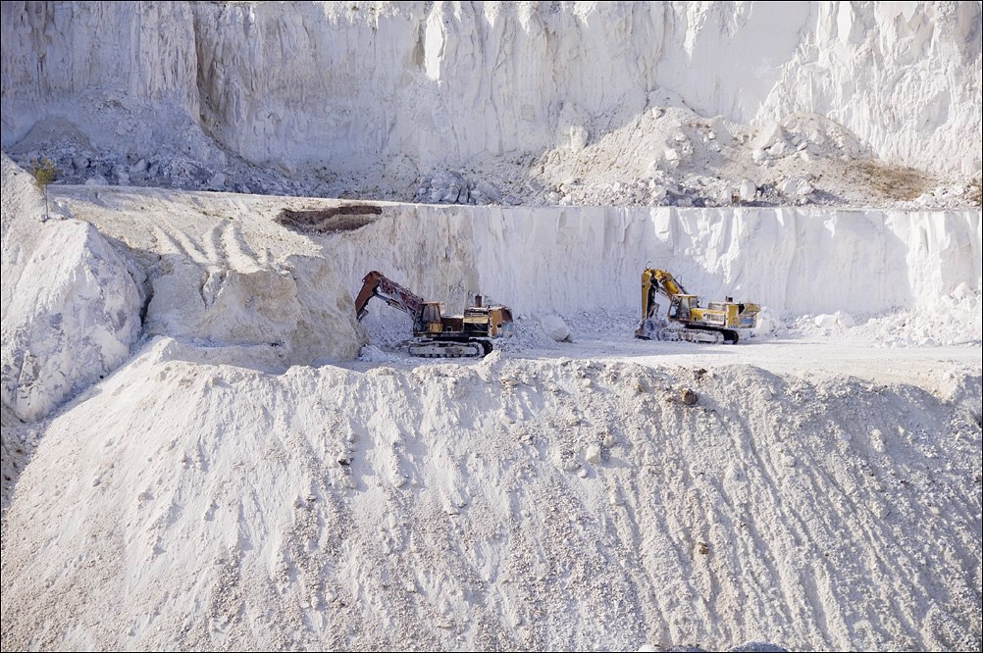
Вывод.
Изучив свойства мела , человек понял его ценность и стал применять в различных отраслях своей деятельности.
Выдвинутая нами гипотеза в начале исследования:
«Мел –полезное ископаемое, которое активно используется человеком»
подтвердилась.

Slide 22
Ресурс полезных ископаемых не безграничен. Только рациональное, экономное и правильная добыча мела сохранит запасы известняка на последующие годы.

Slide 23
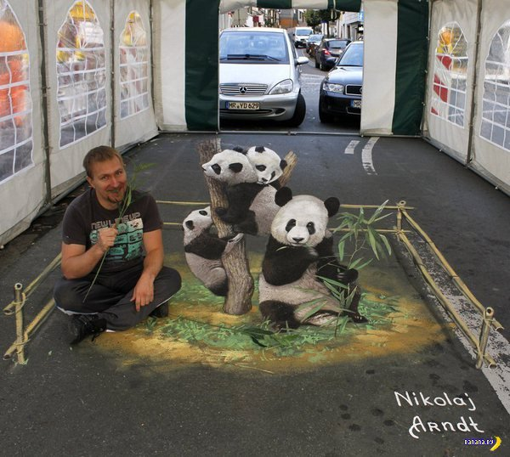
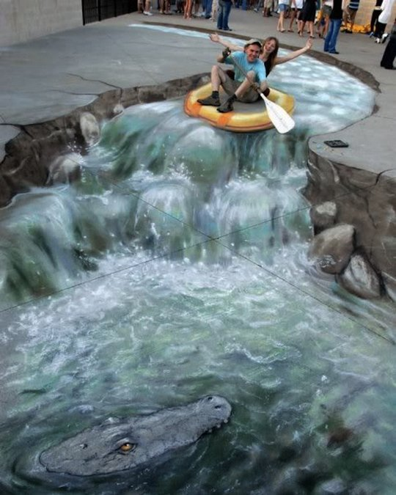
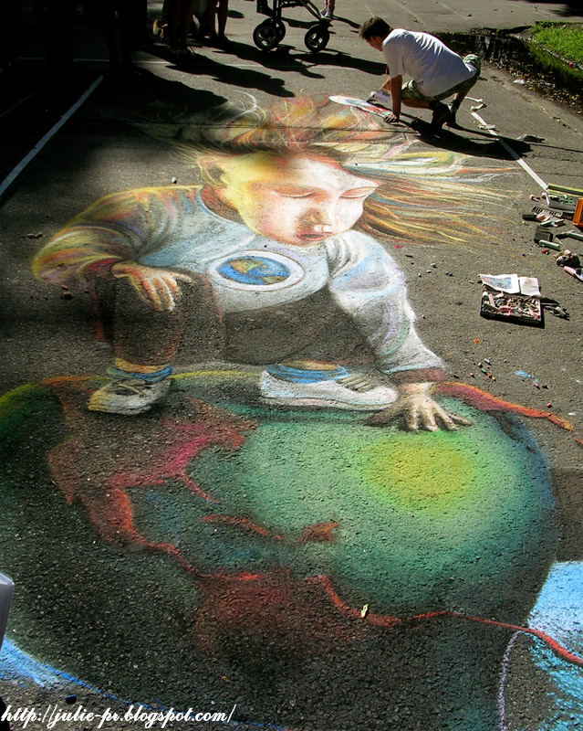
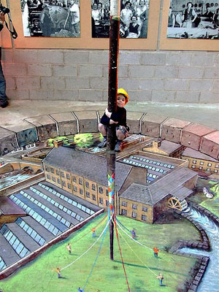

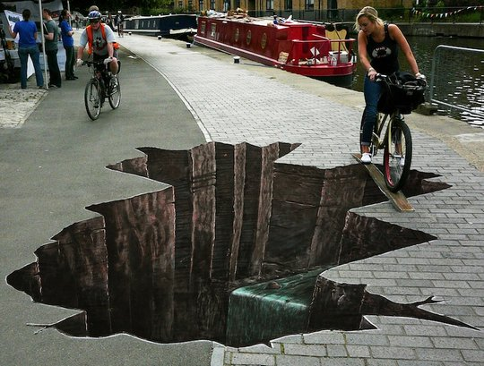
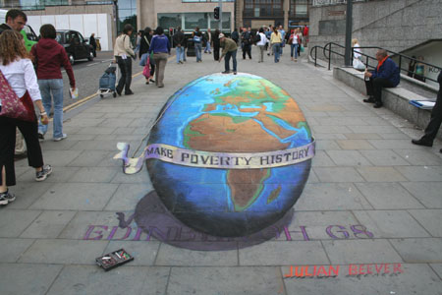
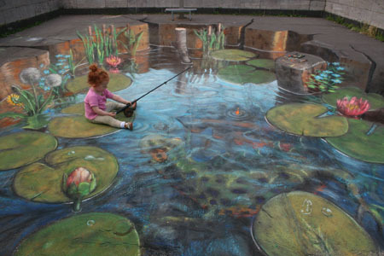

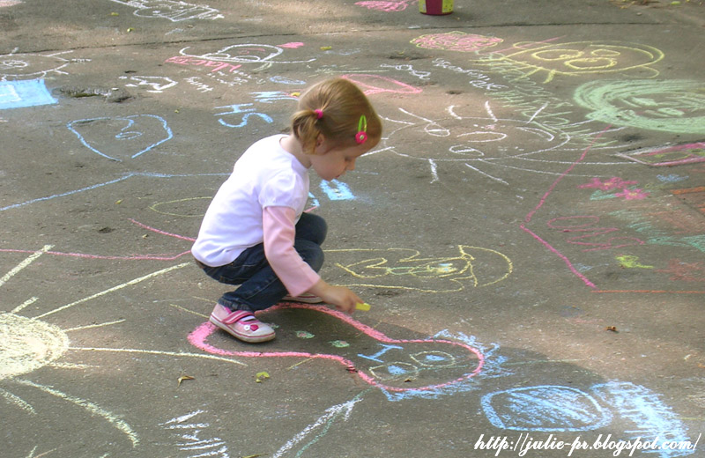
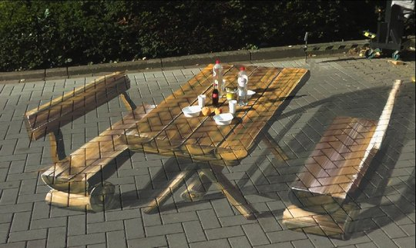

Slide 24
Рефлексия
П- плюс
М- минус
И- интересно

Slide 25
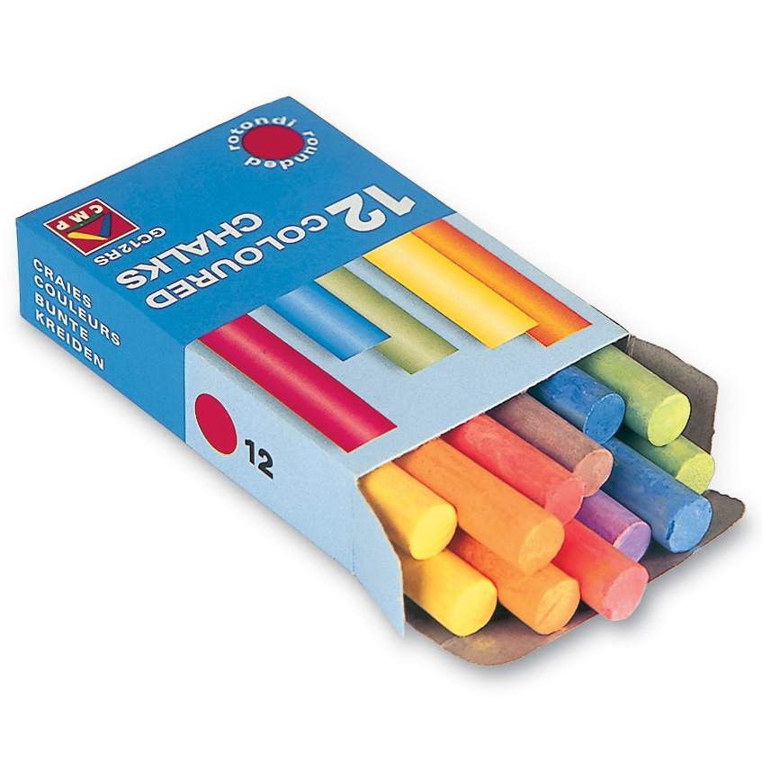
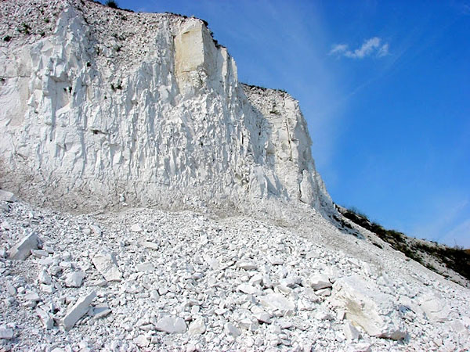
Спасибо за работу!

